Slide 1
Sytuacja gospodarcza Polski
Lipiec 2025

Slide 2
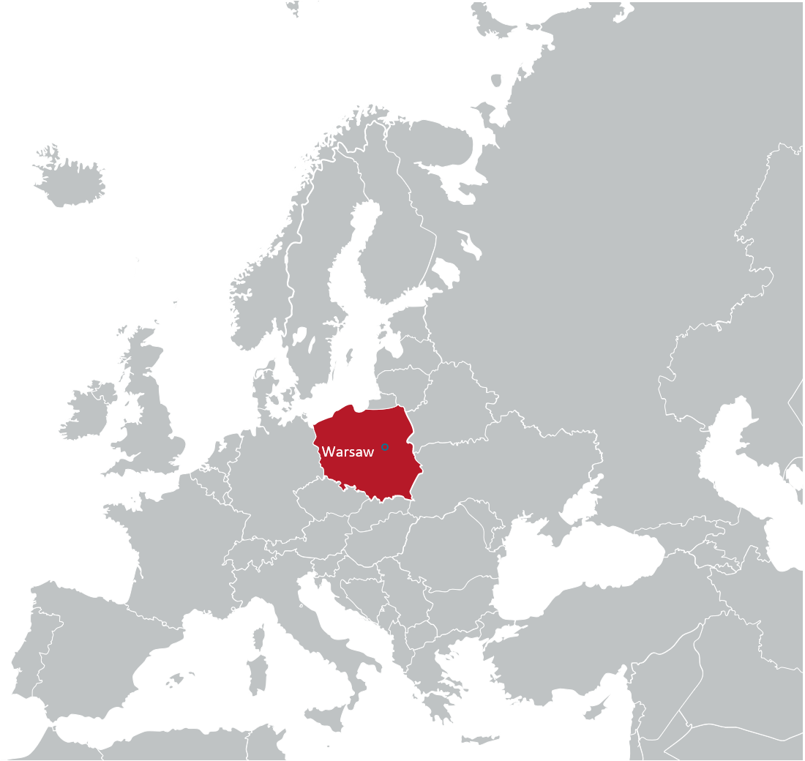


Mocne strony polskiej gospodarki
3 067 724,7
6. największa gospodarka
w UE
PKB
845 mld EUR
Strategiczna lokalizacja w sercu Europy z łatwym dostępem do rynków na wschodzie i zachodzie, oparta o rozbudowaną infrastrukturę transportową i logistyczną
Młoda i dobrze wykształcona kadra
Duży rynek wewnętrzny
Międzynarodowe standardy prawne i biznesowe
Odporność, stabilność makroekonomiczna
5. kraj w UE pod względem liczby ludności
37,4 mln mieszkańców

Slide 3

Stabilny rozwój gospodarczy
PKB (%, r/r)
PKB kwartalnie (%, r/r)
Polska gospodarka rozwijała się dynamicznie do wybuchu pandemii.
W efekcie kryzysu pandemicznego, po raz pierwszy od początku transformacji, polska gospodarka zanotowała spadek PKB (o 2% w 2020 r.).
Rosyjska agresja na Ukrainę wywołała ponowne spowolnienie wzrostu w całej światowej gospodarce. Konsekwencje polikryzysu odczuwalne były przez kilka kolejnych kwartałów. Ostatnie kwartały pokazują stabilny i dynamiczny wzrost polskiej gospodarki na poziomie przekraczającym 3% r/r.
PKB per capita (wg PPP) w Polsce w 2003 r. stanowił 49,6% średniej unijnej, a w 2024 r. sięgał już 79%.
Źródło: dane GUS

Slide 4

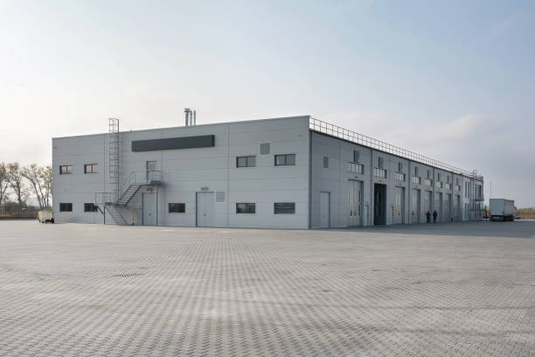

Przemysł
Produkcja sprzedana przemysłu (%, r/r)
Dzięki zróżnicowanej strukturze i braku uzależnienia od sektorów podatnych na zaburzenia (np. motoryzacja) spadek produkcji przemysłowej w efekcie pandemii był ograniczony.
Lata 2023-2024 przyniosły wyhamowanie produkcji, głównie w efekcie stosunkowo niskich zamówień eksportowych wynikających z przedłużającego się osłabienia koniunktury na rynkach strefy euro, w tym recesji w Niemczech.
Wyniki z I połowy br. pokazują stopniowe przyspieszanie wzrostu produkcji – do 1,9% w II kwartale wobec 0,8% w I kwartale.
Źródło: dane GUS

Slide 5

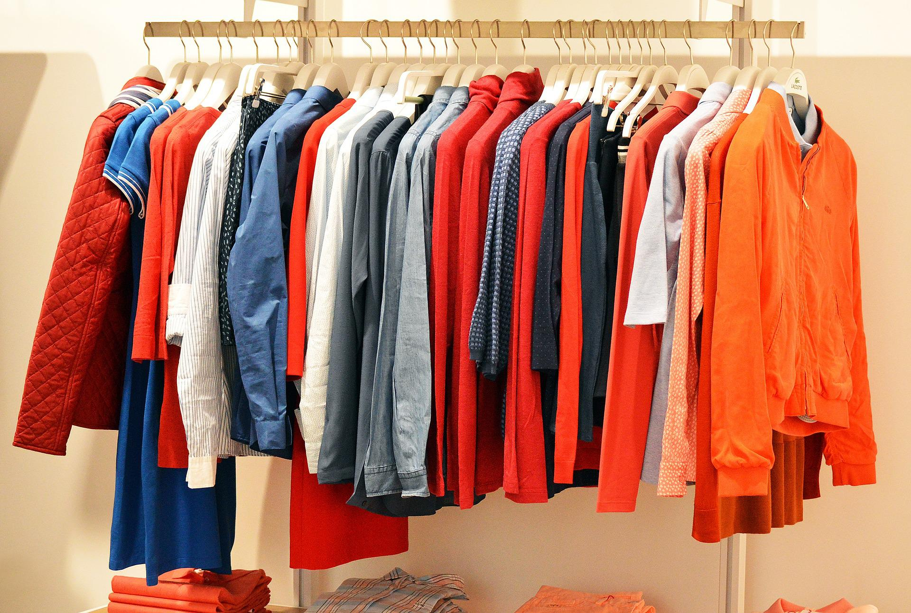

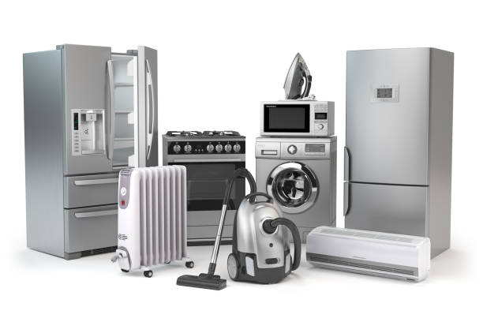

Handel detaliczny
Sprzedaż detaliczna (%, r/r)
Sprzedaż detaliczna pozostawała w ostatnich latach pod wpływem zaburzeń zewnętrznych.
Najpierw pandemia zahamowała znacząco aktywność zakupową konsumentów.
Następnie na sprzedaż z jednej strony działała wysoka inflacja, spadek siły nabywczej dochodów, podwyższone stopy procentowe, z drugiej zaś była wspierana przez zakupy uchodźców.
Ożywienie sprzedaży po polikryzysie pozostaje stopniowe (+3,7% r/r w I półroczu br.).
Konsumpcji sprzyja niższa inflacja, dość szybki wzrost płac realnych oraz obniżki stóp procentowych, z drugiej strony wciąż utrzymuje się podwyższona niepewność.
Źródło: dane GUS

Slide 6



Odporny rynek pracy
Stopa bezrobocia rejestrowanego (%) – dane na koniec roku
Ostatnie lata przyniosły znaczącą poprawę sytuacji na rynku pracy z perspektywy pracownika.
Zarówno pandemia, jak i wojna w Ukrainie wzbudziły obawy o rynek pracy. Jednak stopa bezrobocia oraz liczba bezrobotnych osiągały rekordowo niskie odczyty na przestrzeni ponad trzech dekad. Na koniec 2024 r. bezrobocie wyniosło 5,1%, a na koniec
I połowy 2025 r. sięgnęło 5,2%.
Polska od miesięcy pozostaje w gronie liderów najniższego bezrobocia w UE.
Źródło: dane GUS

Slide 7
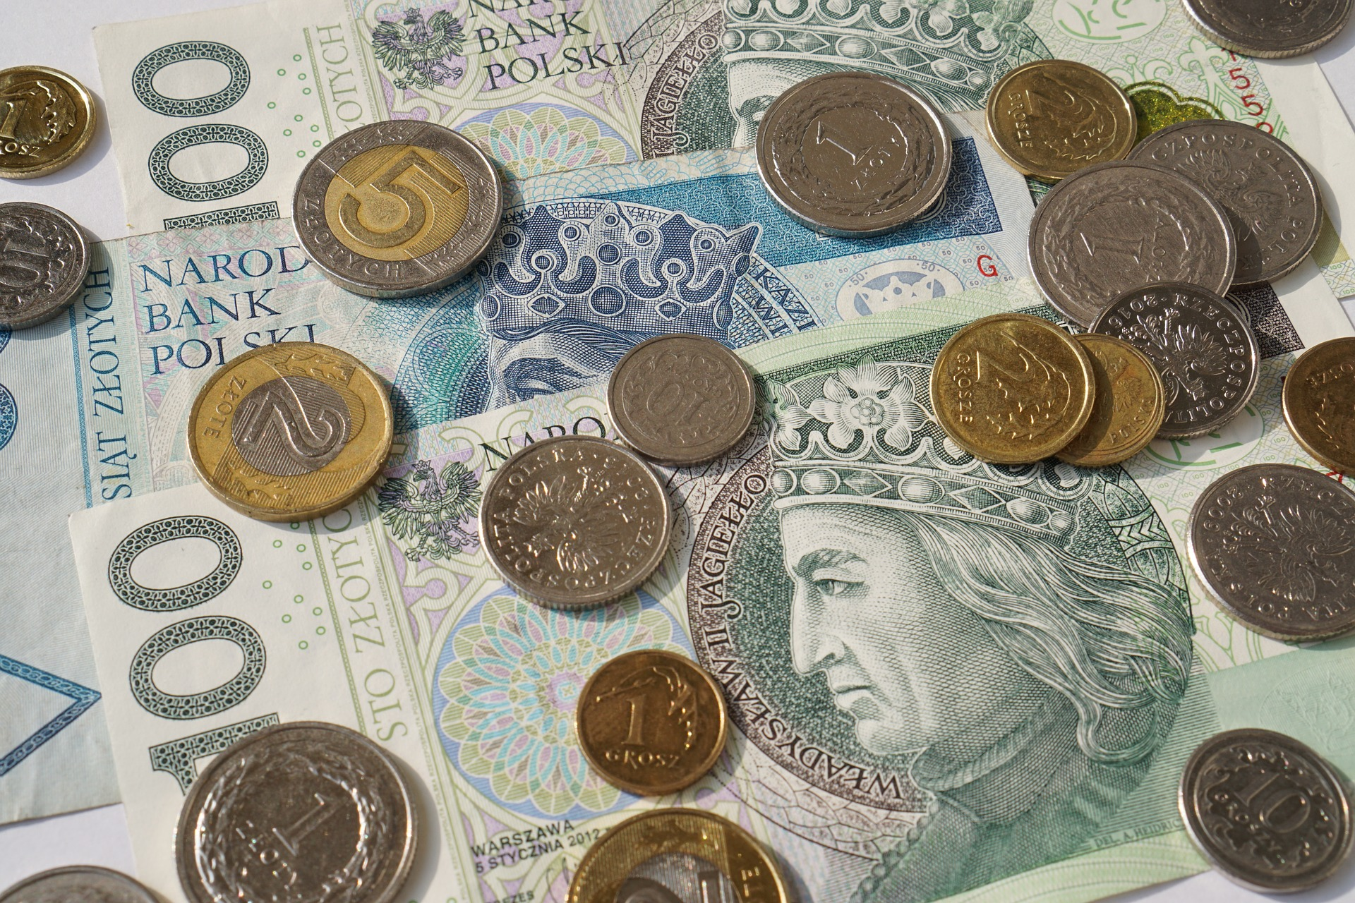
Inflacja
Inflacja (%)
Światowe ceny energii i surowców rosły dynamicznie w efekcie postpandemicznego ożywienia. Rosyjska agresja na Ukrainę wzmocniła te tendencje. Spowodowała także szybki wzrost światowych cen żywności. Wysokie ceny energii i materiałów przekładały się na wzrost cen pozostałych dóbr i usług.
W rezultacie w 2022 r. odnotowaliśmy najwyższą po 1997 r. inflację sięgającą 14,4%.
Po szczytowym odczycie w lutym 2023 r. (18,4% r/r), inflacja zaczęła systematycznie hamować. W I połowie br. wyniosła 4,5% r/r, przy czym w I kw. 4,9%, a w II kw. już 4,1%.
Źródło: dane GUS

Slide 8








Wymiana towarowa z zagranicą
Główni partnerzy
handlowi Polski
Eksport i import towarów (w mld EUR)
eksport
import
27,1%
19,2%
6,1%
14,5%
6,1%
5,0%
Polski eksport rósł dynamicznie w efekcie członkostwa Polski w UE oraz włączenia naszej gospodarki w globalne i regionalne łańcuchy dostaw.
Pandemia oraz rosyjska agresja na Ukrainę spowodowały spowolnienie w globalnej produkcji i handlu, w tym także w Polsce.
Obecnie eksporterzy mierzą się z utrzymującą się podwyższoną niepewnością wynikającą głównie ze wzrostu protekcjonizmu w światowym handlu.
W skali 5 miesięcy br. eksport towarów wzrósł o 1,7%, a import o 6,7%.
5,3%
4,7%
4,6%
3,9%
Źródło: dane GUS

Slide 9

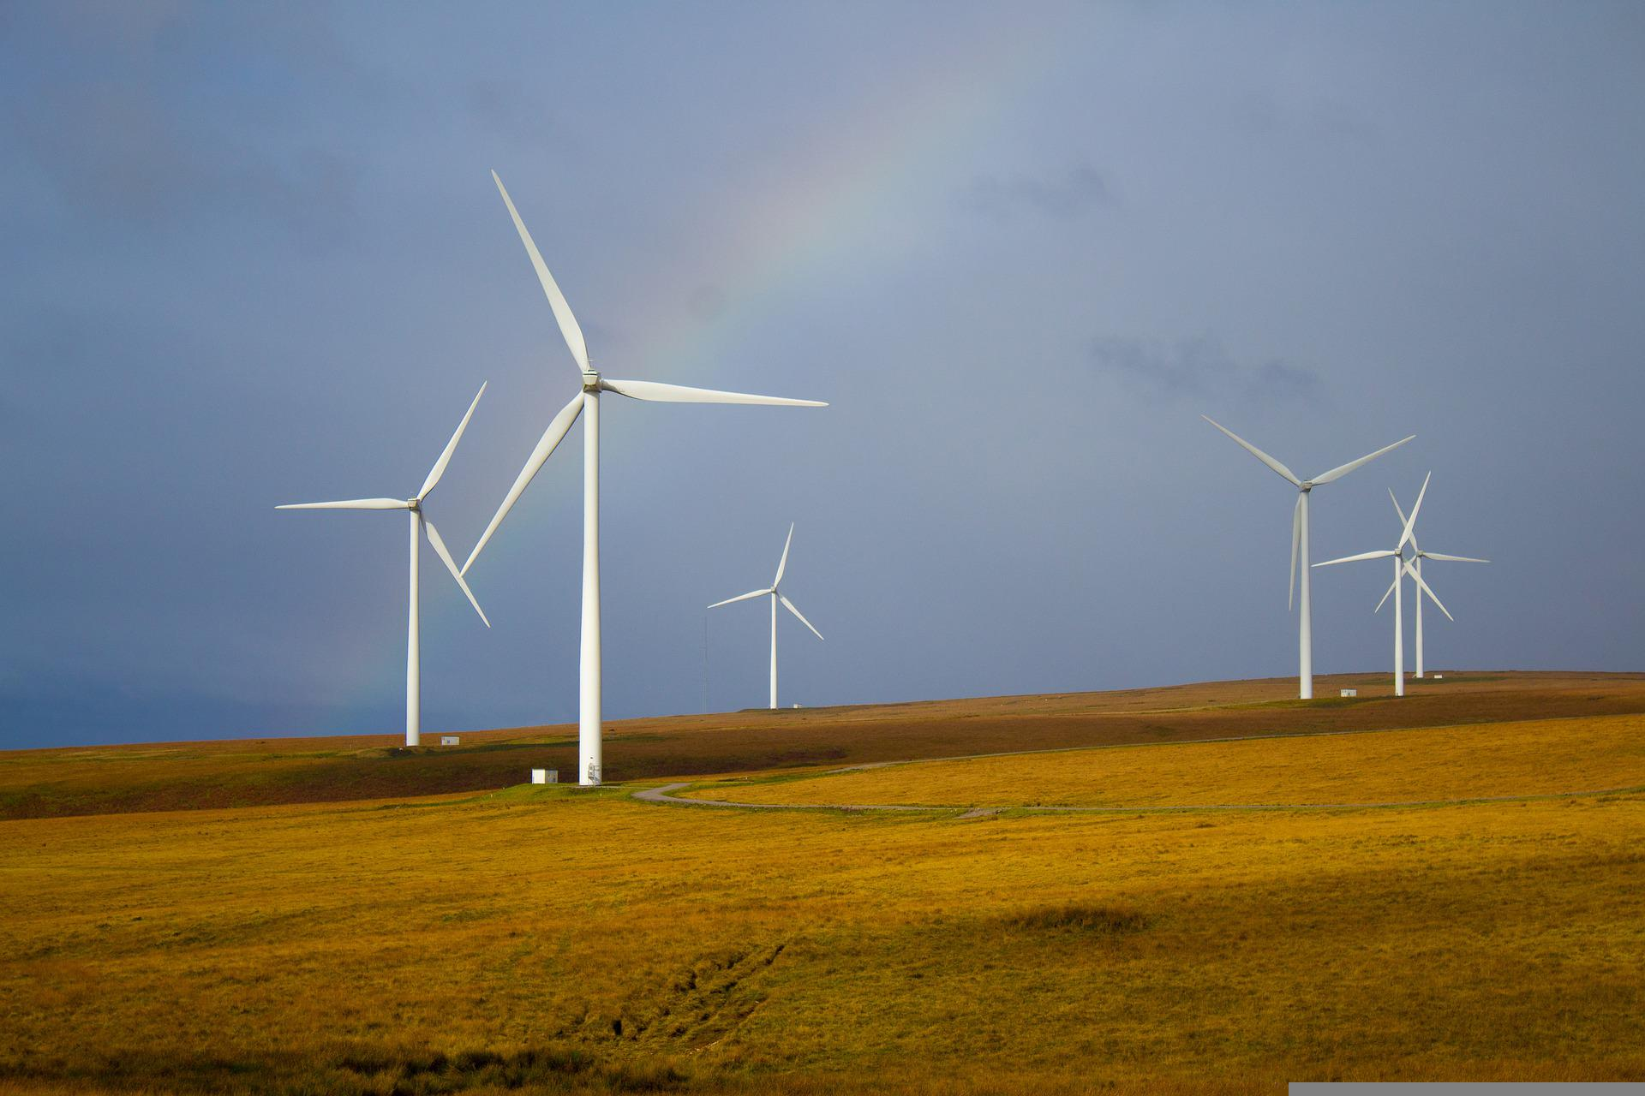

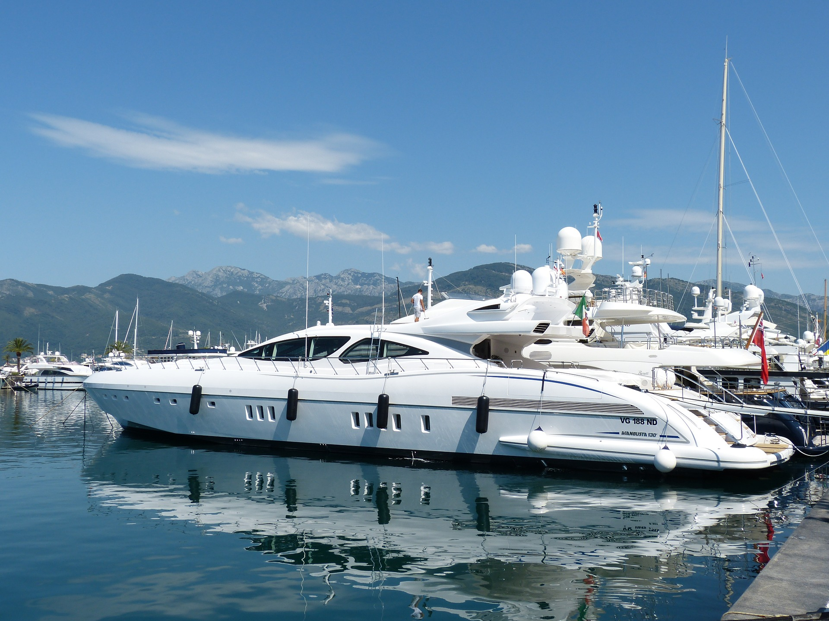




Atrakcyjność inwestycyjna Polski
Główne kierunki napływu BIZ
(na koniec 2023 r.)
mld EUR
mld EUR
Polska pozostaje atrakcyjnym miejscem do lokowania kapitału. Zagraniczni inwestorzy nie stracili zaufania do naszej gospodarki pomimo wojny toczącej się na terytorium naszego sąsiada.
Obserwowane w 2024 r. spowolnienie aktywności inwestycyjnej w gospodarce globalnej jest wynikiem utrzymywania się wysokiej niepewności w efekcie wzrostu protekcjonizmu w handlu światowym oraz nasilenia się napięć geopolitycznych. Sytuacja ta wpłynie również na wyniki inwestycji w polskiej gospodarce.
Źródło: dane NBP

Slide 10
Dziękujemy!
https://www.gov.pl/web/rozwoj-technologia/
Opracowano wg danych dostępnych na 25 lipca 2025 r.

